Slide 1
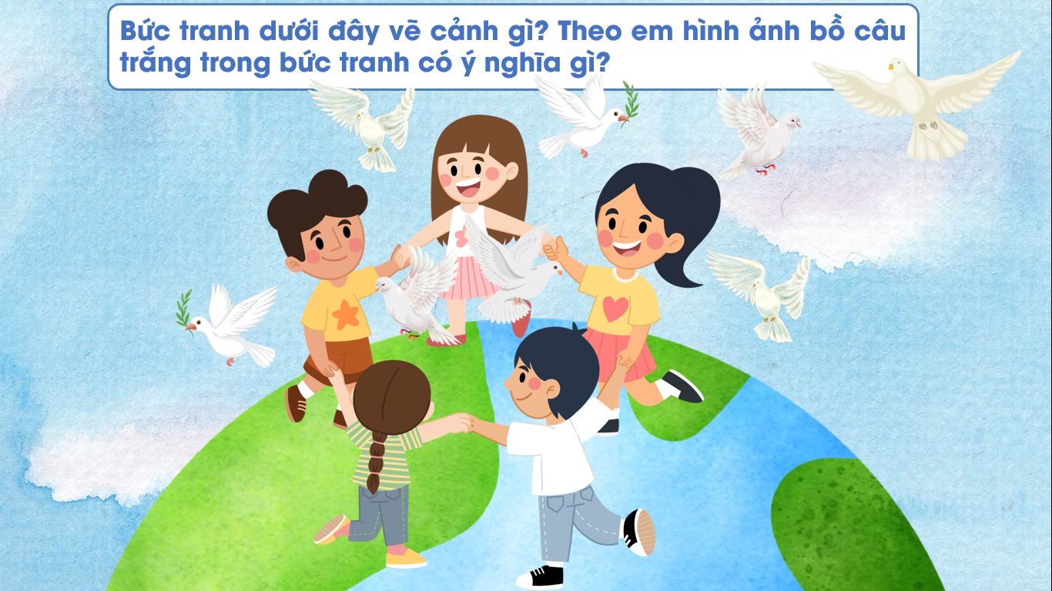

Slide 2



Slide 3






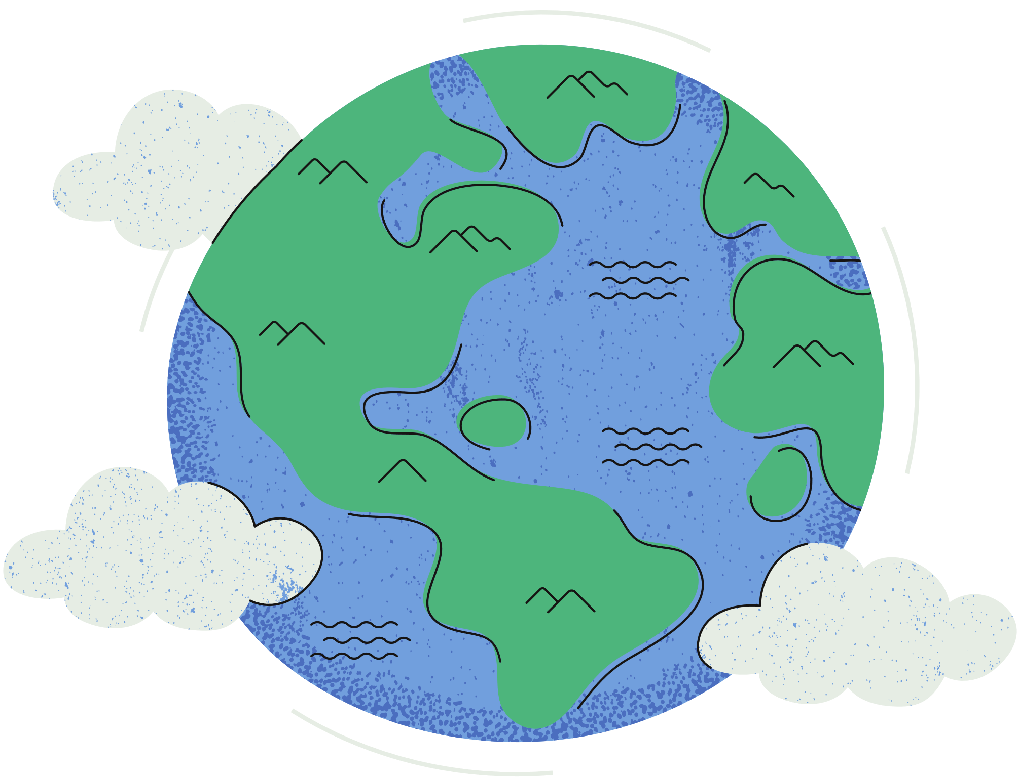


Slide 4
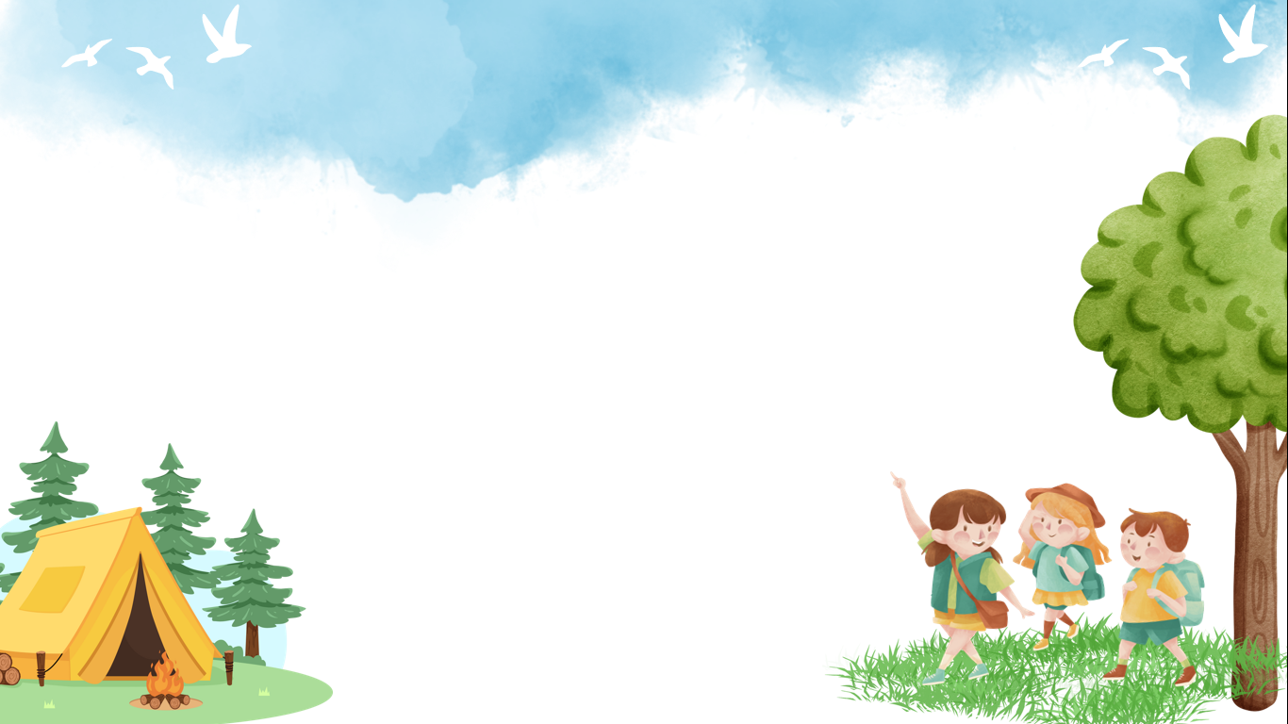

1
Như trăm sông dồn biển
Bầu bạn tụ về đây
Thế giới thu nhỏ lại
Trong khu trại hè này.
4
Mỗi người một câu chúc
Một lời nhắn với chim
Dẫu khác nhau tiếng nói
Chung nhau một niềm tin.
2
Bạn từ Trung Quốc tới
Bạn từ châu Mỹ sang
Bạn bên bờ Đa-nuýp
Tôi – sông Hồng Việt Nam.
5
Bàn tay ơi,tung lên!
Cả một trời chim trắng
Cả một trời ánh nắng
Cả một trời cao xanh.
(Định Hải)
3
Tung lên, bồ câu trắng
Nào, các bạn da đen
Cùng da vàng, da đỏ
Bàn tay ơi, tung lên.

Slide 5

Như trăm sông dồn biển
Bầu bạn tụ về đây
Thế giới thu nhỏ lại
Trong khu trại hè này.
Mỗi người một câu chúc
Một lời nhắn với chim
Dẫu khác nhau tiếng nói
Chung nhau một niềm tin.
Bạn từ Trung Quốc tới
Bạn từ châu Mỹ sang
Bạn bên bờ Đa-nuýp
Tôi – sông Hồng Việt Nam.
Bàn tay ơi,tung lên!
Cả một trời chim trắng
Cả một trời ánh nắng
Cả một trời cao xanh.
(Định Hải)
Tung lên, bồ câu trắng
Nào, các bạn da đen
Cùng da vàng, da đỏ
Bàn tay ơi, tung lên.

Slide 6

Nhấn mạnh vào những từ ngữ/ câu thơ thể hiện cảm xúc
Bàn tay ơi,tung lên!
Cả một trời chim trắng
Cả một trời ánh nắng
Cả một trời cao xanh.

Slide 7



Trại hè
nơi sinh hoạt, vui chơi trong dịp hè của thanh thiếu niên.

Slide 8


Slide 9


1. Ở khổ thơ đầu, trại hè thiếu nhi thế giới được giới thiệu bằng hình ảnh nào? Hình ảnh đó có ý nghĩa gì?
Ở khổ thơ đầu, trại hè thiếu nhi thế giới được giới thiệu bằng hình ảnh “trăm sông dồn biển”
Ý nghĩa của hình ảnh đó: trại hè có rất nhiều bạn nhỏ từ khắp nơi trên thế giới tham dự, khiến trại hè như một thế giới thu nhỏ.

Slide 10

2. Nêu những đặc điểm khác nhau của các bạn dự trại hè thiếu nhi trên thế giới.
Khác nhau về vị trí địa lí: các bạn đến từ các vùng đất khác nhau như Trung Quốc, châu Mỹ, châu Âu (gần sông Đa-nuýp), Việt Nam
Khác nhau về màu da: da đen, da vàng, da đỏ
Khác nhau về tiếng nói: mỗi người có một ngôn ngữ khác nhau.

Slide 11

3. Đoán xem các bạn thiếu nhi ở trại hè đã gửi lời nhắn, lời chúc gì với bồ câu trắng?
Các bạn gửi lời ước mong về một thế giới hòa bình, chỉ toàn niềm vui và hạnh phúc.

Slide 12


4. Bầu trời được miêu tả như thế nào ở khổ thơ cuối?
Bầu trời được miêu tả rộng lớn, trong xanh, đầy ánh nắng và rất nhiều bồ câu trắng được tung lên mang theo những mong ước của các bạn thiếu nhi thế giới về một thế giới yên bình.

Slide 13
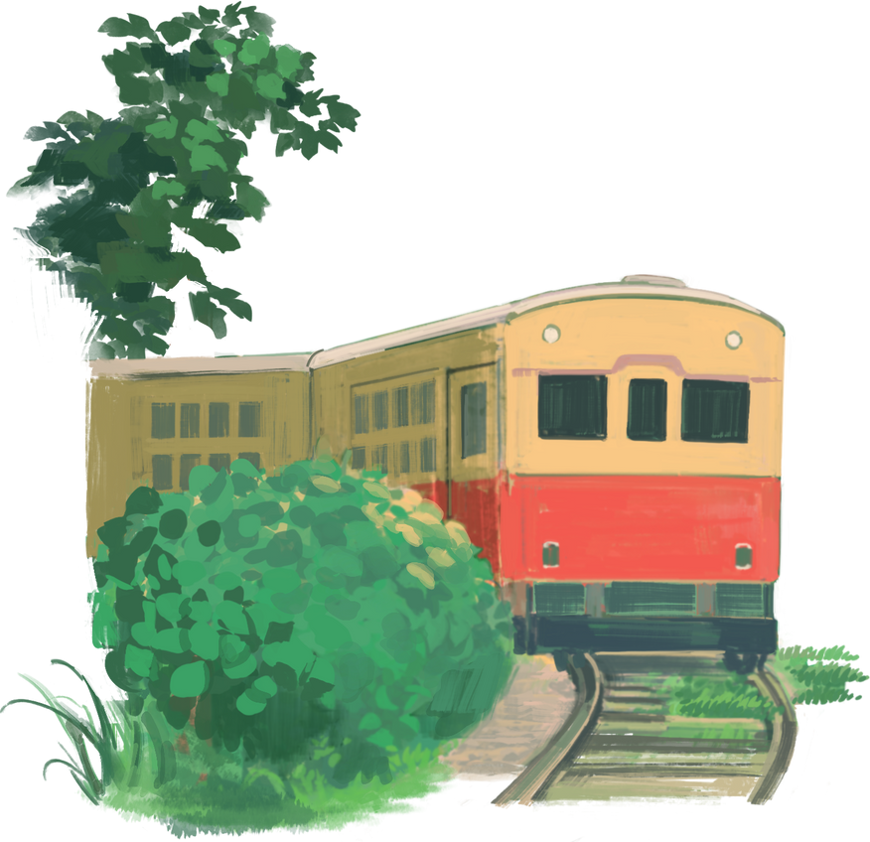
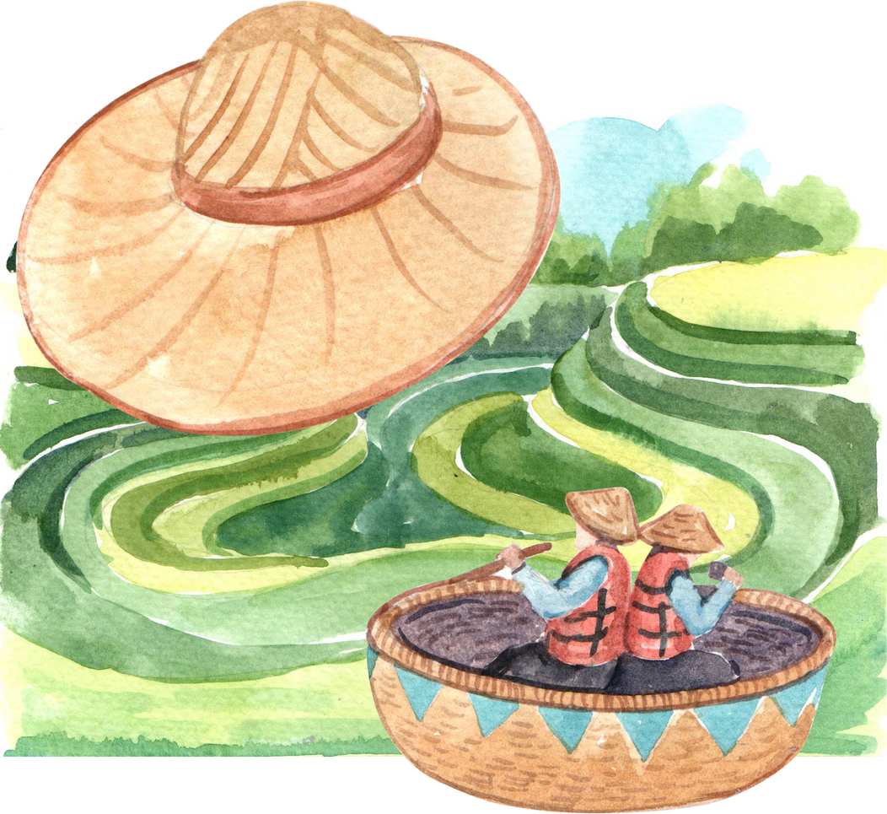
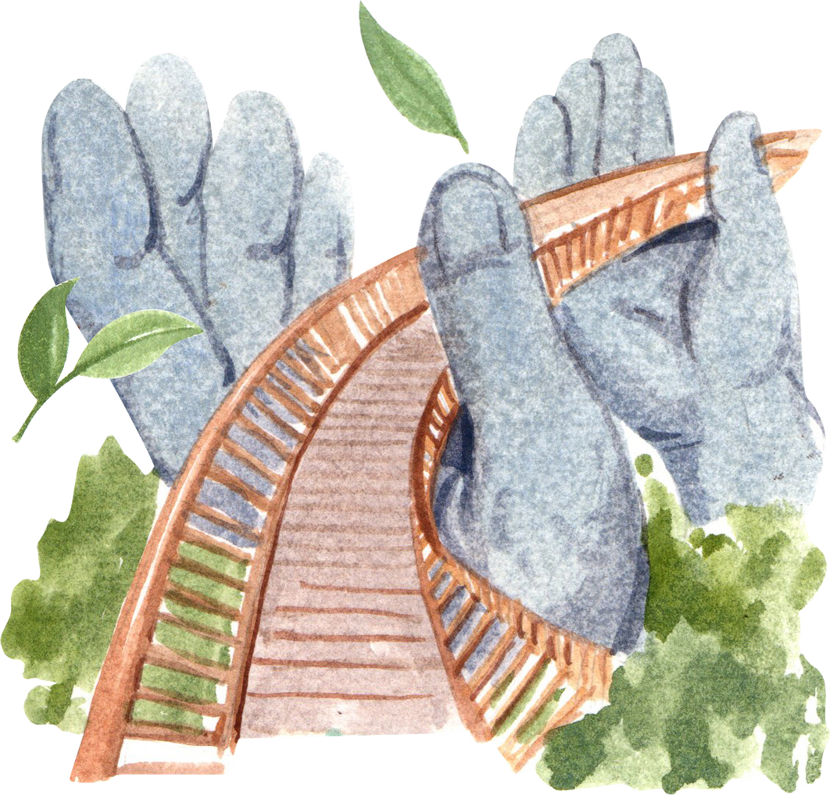
5. Nếu em được tham gia trại hè, em sẽ nói những gì về đất nước Việt Nam với các bạn?

Slide 14


Slide 15

Như trăm sông dồn biển
Bầu bạn tụ về đây
Thế giới thu nhỏ lại
Trong khu trại hè này.
Mỗi người một câu chúc
Một lời nhắn với chim
Dẫu khác nhau tiếng nói
Chung nhau một niềm tin.
Bạn từ Trung Quốc tới
Bạn từ châu Mỹ sang
Bạn bên bờ Đa-nuýp
Tôi – sông Hồng Việt Nam.
Bàn tay ơi,tung lên!
Cả một trời chim trắng
Cả một trời ánh nắng
Cả một trời cao xanh.
(Định Hải)
Tung lên, bồ câu trắng
Nào, các bạn da đen
Cùng da vàng, da đỏ
Bàn tay ơi, tung lên.

Slide 16
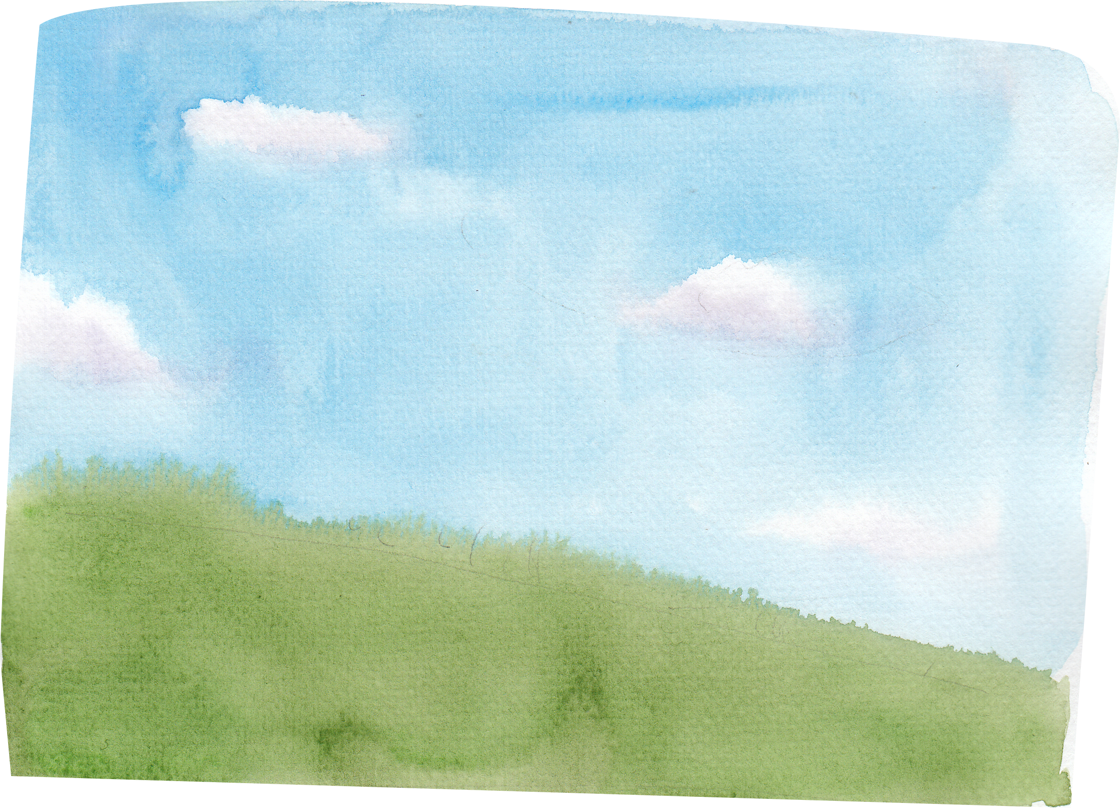
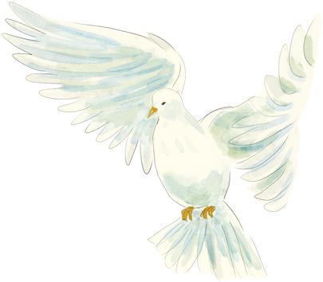



CHÚC CÁC EM HỌC TỐT!

